Slide 1
História natural das neoplasias das vias aéreas

Slide 2
Neoplasia pulmonar
75% dos pacientes apresentam doença avançada
Sobrevida acima de 5 anos é menor de 15% devido a diagnósticos em fases avançadas da doença
Cessação de tabagismo reduz a taxa de incidência
Incidência alta em ex-fumantes

Slide 3
Lesões pulmonares pré-invasivas
Organização mundial da Saúde (WHO 2001)
Displasia / Carcinoma in situ
Hiperplasia adenomatosa atípica
Hiperplasia difusa e idiopática de célula neuroendócrina pulmonar
Notes:
Sensivel para detectar

Slide 4
Lesões pulmonares pré-invasivas
Organização mundial da Saúde (WHO 2001)
Displasia / Carcinoma in situ
Carcinoma espinocelular
Hiperplasia adenomatosa atípica
Adenocarcinoma
Hiperplasia difusa e idiopática de célula neuroendócrina pulmonar
Tumor carcinóide
Notes:
Sensivel para detectar

Slide 5
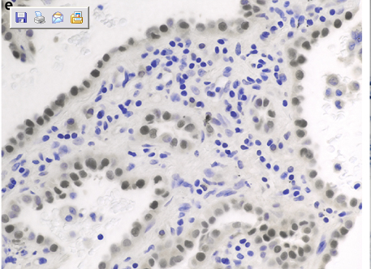
Hiperplasia adenomatosa atípica (AAH)
Cicatriz não é precursora de lesão periférica
A fibrose central de alguns tumores sucede o surgimento do tumor
(AAH) Lesão precursora do carcinoma bronquíolo alveolar e do adenocarcinoma
Marcador tumoral p 53
Am J Pathol 1986;124:412–19.

Slide 6
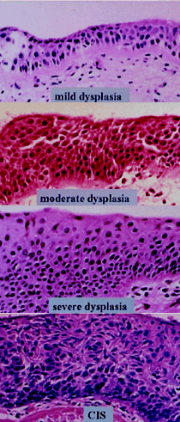
Lesões pulmonares pré-invasivas
Notes:
Sensivel para detectar

Slide 7
Citologia de escarro
Detecta apenas pequeno número de pacientes com carcinoma in situ radiologicamente oculto
Pode melhora a sensibilidade do método
  Citometria
  pcr DNA
  Imunohistoquímica
Notes:
Sensivel para detectar

Slide 8
Exames de imagem
Detectam doença em estágios iniciais em pacientes assintomáticos
CT > sensibilidade que RX
Alto índice de falso positivos levando a procedimentos invasivos
Aumenta o número de pacientes diagnosticados e tratados mas não diminui a mortalidade quando comparado com um grupo de risco não submetido a screening
PET (Positron emission tomography) pode ser útil com semsibilidade de 65 e especificidade de 91%
Notes:
Sensivel para detectar

Slide 9
Avaliação endoscópica das lesões pré malignas
50 a 60% dos carcinomas de células escamosas se desenvolvem nas vias aéreas centrais que estão no alcance do fibrobroncoscópio
Limite de percepção pela luz branca é:
20 mm de diâmetro
2 mm de altura
75% dos ca in situ são do tipo superficial ou plano
Estudo de 29 biópsias:
55% dessas lesões eram menores que 1,5mm
45% variavam de 1,5 a 3mm

Slide 10
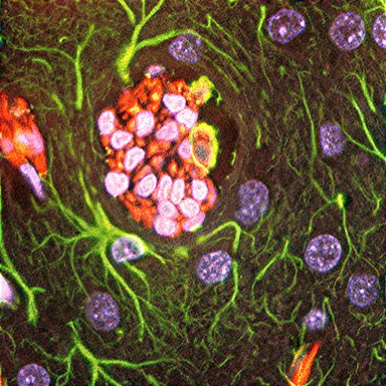
Fluorescência induzida por drogas
derivado da hematoporfirina (Photofrin®)
acido aminolevulinico (ALA)
Desvantagens:
alto custo
prolongada fotosensibilização da pele

Slide 11
Autofluorescência
Os eletrons de móleculas presentes nas células como colágeno, flavinas, nicotinamida adenina dinucleotideo, hidrogênio e porfirinas se excitam com comprimentos de onda específico emitem fluorescência ao retornar ao estado normal
Lesões malignas precoces podem se constratar com a mucosa normal sem o uso de qualquer fotosensibilizador

Slide 12
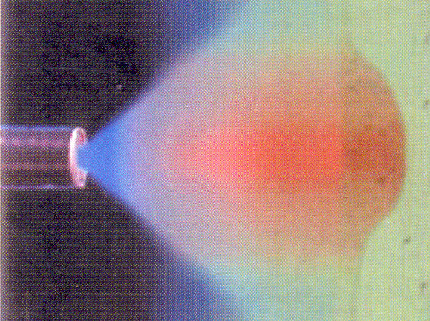
Autofluorescência
REFLEXÃO VERDE(SADIO)
REFLEXÃO VERMELHA DO TECIDO ALTERADO
metaplasia
displasia
ca in situ
LUZ MONOCROMÁTICA

Slide 13
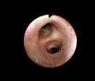
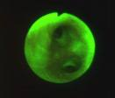
Fluorescência reduzida em tumores
A camada epitelial contribui com apenas 5% da fluorescencia e nos tumores está aumentada
Hemoglobina não é fluorescente

Slide 14
Estudos com auto-fluorescência (LIFE)
Os 5 maiores estudos:
1.5 a 6.3 X mais diagnósticos de displasia and carcinoma in situ
1 mostrou inclusive p carcinoma invasor
Críticas:
  Resultados baseados em número de biópsias + e não em número de lesões descobertas
  Estudos que compararam áreas consideradas normais pelo LIFE mostraram igual incidência de displasia leve e metaplasia

Slide 15
Curso natural de lesões pré-malignas
 | Taxa de regressão | Taxa de progressão | Tempo médio de progressão
metaplasia | 37% | 2-9%
displasia leve e moderada | 60% | 3,5 – 9% | 21,5 m
displasia grave | 63% | 11-12% | 16,5 m

Slide 16
Curso natural de CIS
 | permanência | Progressão p/ carcinoma invasor
CIS | 75% | 21 a 67%

Slide 17
ACCP
Recomendações p/ uso de auto-fluorescência
 | Grau de evidência
Citologia positiva de escarro com exames de imagem inconclusivos | I B
Orientação de tratamento curativo de carcinoma in situ | 2 C
Seguimento a cada 3-6 meses em pacientes com displasia severa ou CIS | 2 C
21,5 m

Slide 18
Novas perspectivas

Slide 19
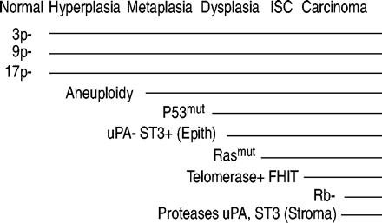
Marcadores tumorais
Guardião do
genoma

Slide 20
Técnologias de imagem
Narrow band imaging (NBI)
Confocal fluorescence microscopy (CFM)
Optical coherence tomography (OCT)

Slide 21
Conclusão
A custo-efetividade do screening p/ cancer de pulmão depende fortemente da seleção apropriada de uma população alvo e da aplicação adequada das novas tecnologias.
Apesar das controvérsias epidemiológicas esta prática pode preservar qualidade de vida e melhorar a sobrevida de pacientes com câncer de pulmão.

